Slide 1


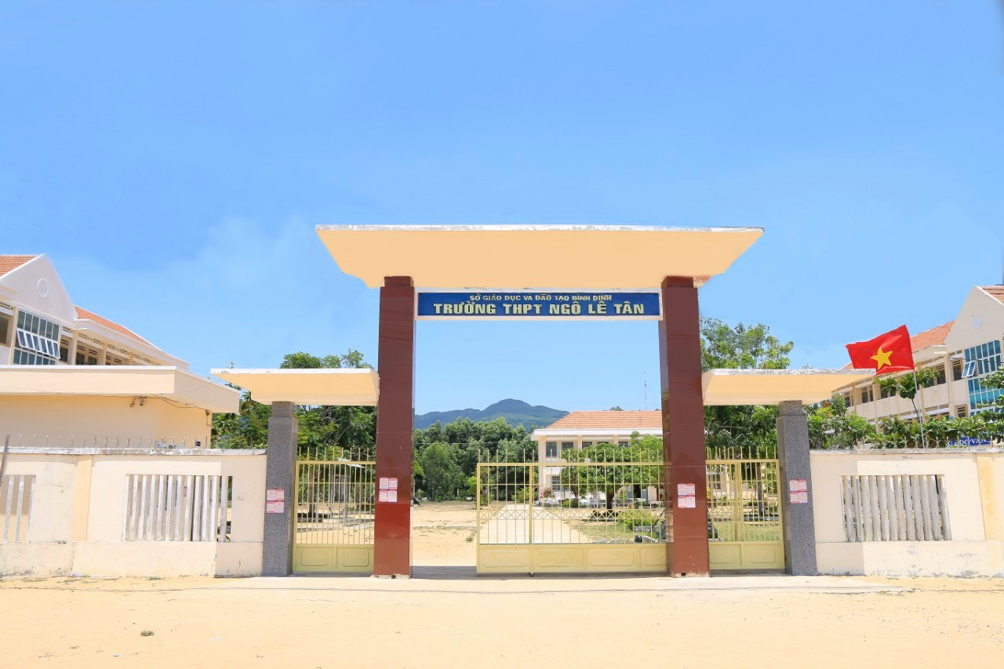

SỞ GD & ĐT bình định
TRƯỜNG Thpt ngô lê tân
CHÀO MỪNG
CÁC EM ĐẾN VỚI TIẾT HỌC hôm nay.
GV giảng dạy: huỳnh thị LINH

Slide 2



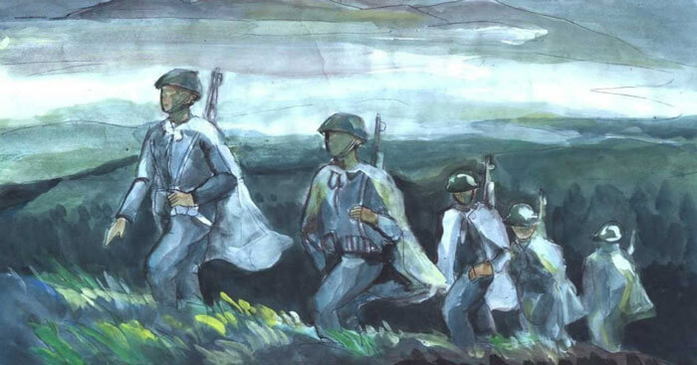






TÂY TIẾN
QUANG DŨNG

Slide 3

Tây Tiến – Quang Dũng
ĐỀ MỤC BÀI GIẢNG
I
TÌM HIỂU CHUNG
Tác giả Quang Dũng
Bài thơ TÂY TIẾN
II
KHÁM PHÁ VĂN BẢN
Cảm hứng chủ đạo
Vẻ đẹp của bức tranh thiên nhiên và hình ảnh đoàn quân Tây Tiến trong kí ức nhà thơ
III
TỔNG KẾT
Đặc sắc nội dung
Đặc sắc ghệ thuật

Slide 4

Tây Tiến – Quang Dũng
HOẠT ĐỘNG 1 KHỞI ĐỘNG

Slide 5
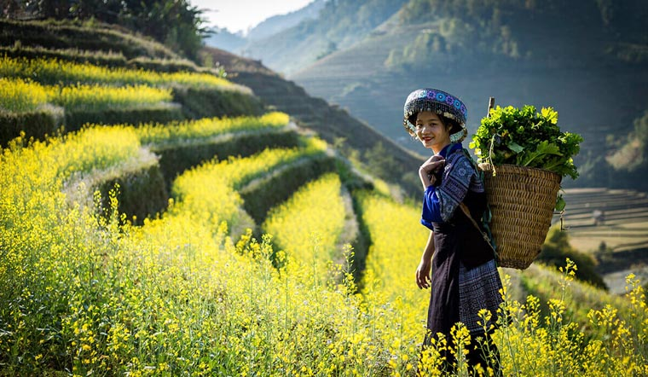
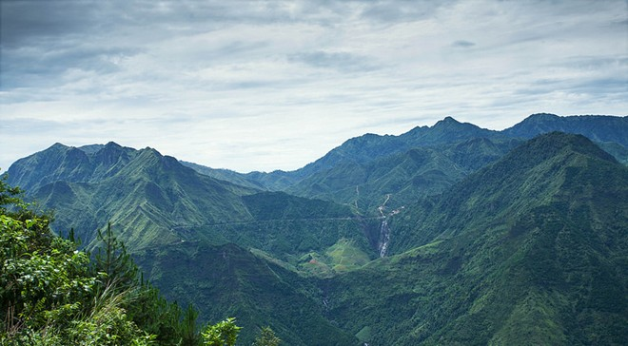
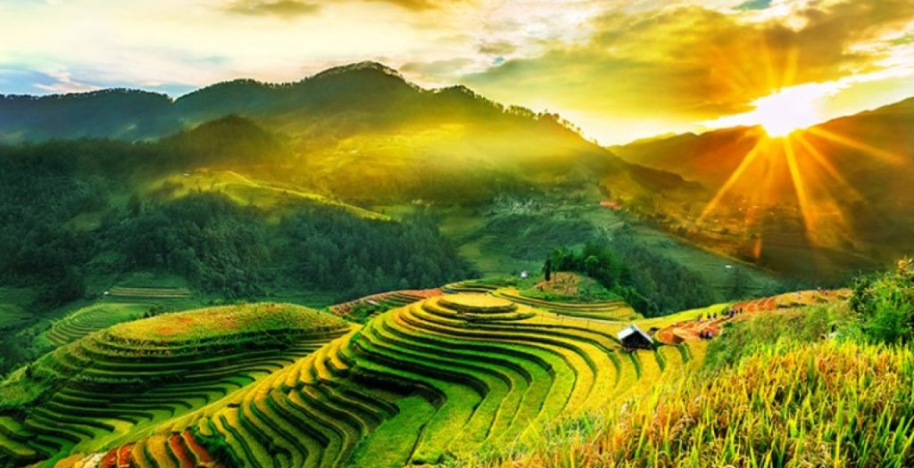
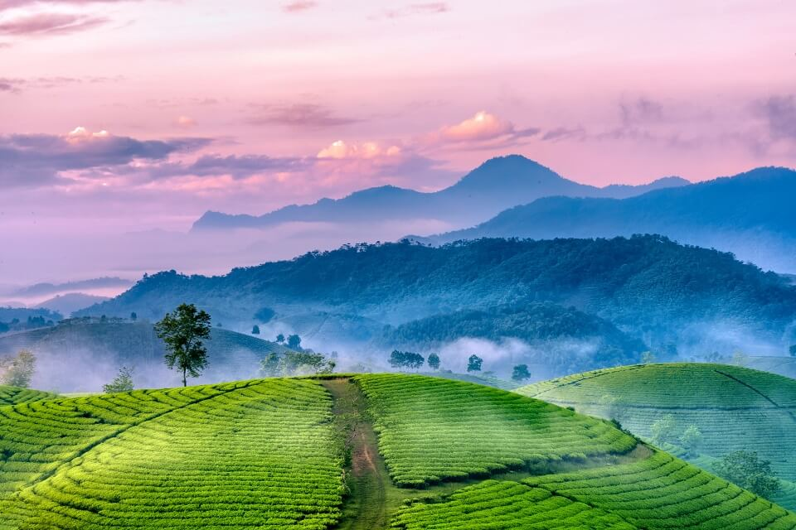
Tây Tiến – Quang Dũng
Các em hãy lời câu hỏi sau: Kể tên những tác phẩm thơ viết về hình tượng người lính trong kháng chiến mà em biết?

Slide 6
Tây Tiến – Quang Dũng
Kể tên những tác phẩm thơ viết về hình tượng người lính trong kháng chiến mà em biết!

Slide 7
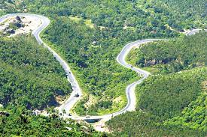
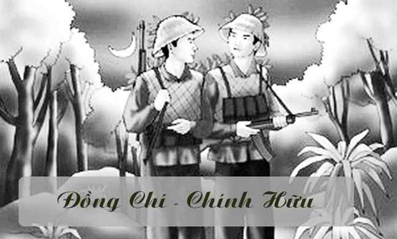
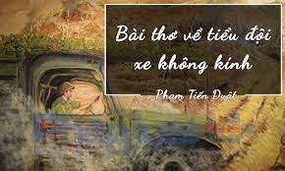

Tây Tiến – Quang Dũng
Đồng chí (Chính Hữu), Núi đôi (Văn Cao),
Bài thơ về tiểu đội xe không kính (Phạm Tiến Duật),
Nhớ (Hồng Nguyên),
Đèo Cả (Hữu Loan), ...

Slide 8
Tây Tiến – Quang Dũng
HOẠT ĐỘNG 2 HÌNH THÀNH KIẾN THỨC

Slide 9
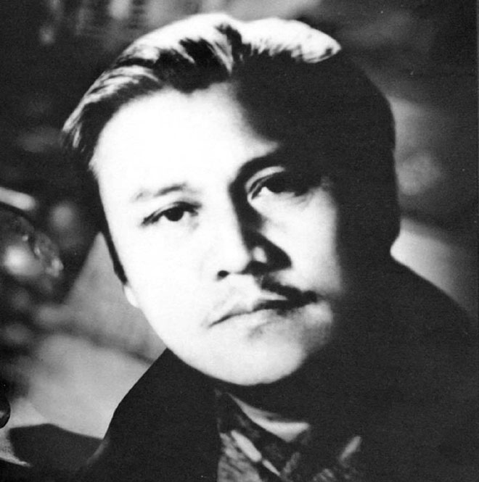
Tây Tiến – Quang Dũng
I
TÌM HIỂU CHUNG
1
Tác giả Quang Dũng
Tên khai sinh : Bùi Đình Diệm (1921 – 1988)
Là người nghệ sĩ đa tài: Làm thơ, viết văn, vẽ tranh, soạn nhạc. Được biết nhiều với tư cách là nhà thơ
Phong cách thơ: phóng khoáng, hồn hậu, lãng mạn và tài hoa

Slide 10
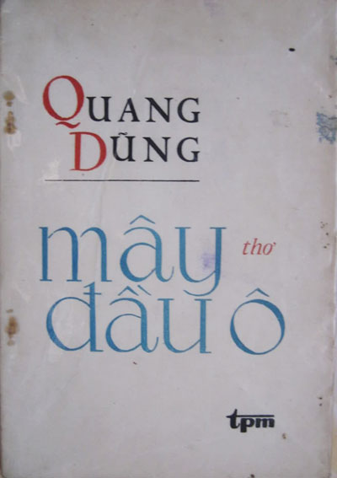

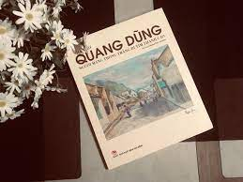
Tây Tiến – Quang Dũng
Sáng tác thơ chính: Mây đầu ô (thơ, 1968), Thơ văn Quang Dũng (tuyển thơ văn, 1988)

Slide 11
Tây Tiến – Quang Dũng
2
Bài thơ Tây Tiến
a
Đọc văn bản và tìm hiểu từ khó, chú giải
b
Vài nét về binh đoàn Tây Tiến
Thời gian thành lập: đầu năm 1947, Quang Dũng là đại đội trưởng
Nhiệm vụ : Phối hợp với bộ đội Lào, bảo vệ biên giới Việt – Lào và miền Tây Bắc Bộ của Việt Nam.
Địa bàn hoạt động: Sơn La, Lai Châu, Hoà Bình, miền Tây Thanh Hoá (Việt Nam), Sầm Nưa (Lào)
Thành phần : Phần đông là thanh niên Hà Nội, trong đó có nhiều học sinh, sinh viên; điều kiện chiến đấu gian khổ, thiếu thốn về vật chất, bệnh sốt rét hoành hành dữ dội

Slide 12
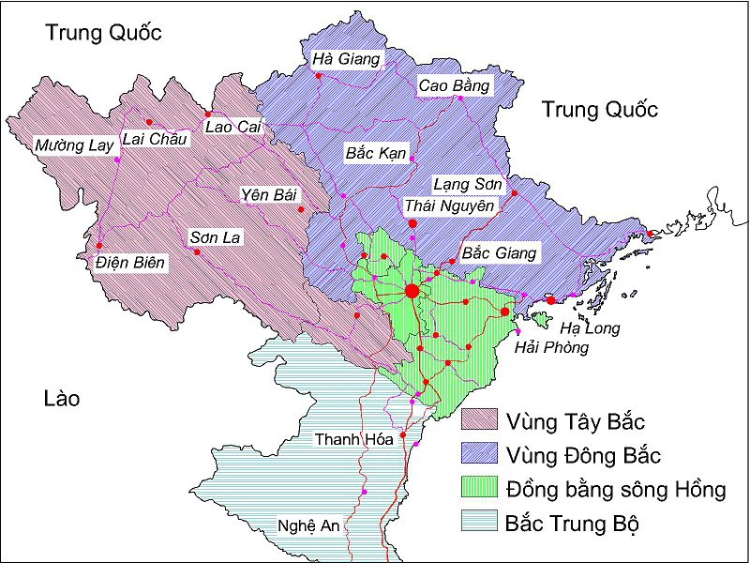
*Sầm Nưa
Địa bàn hoạt động
đoàn quân Tây Tiến

Slide 13
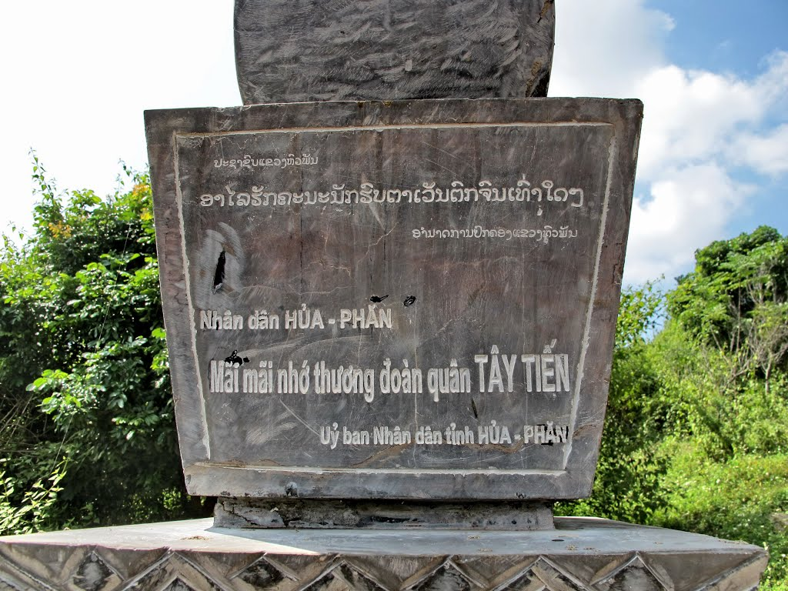

Slide 14
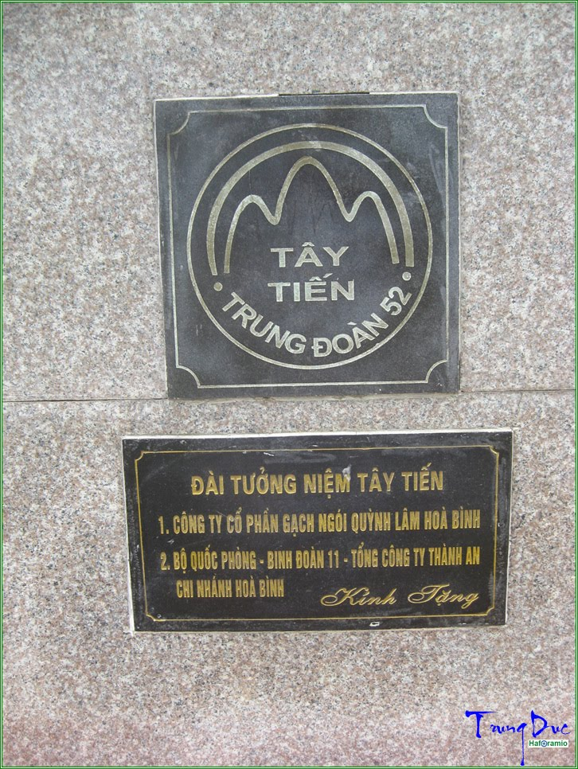
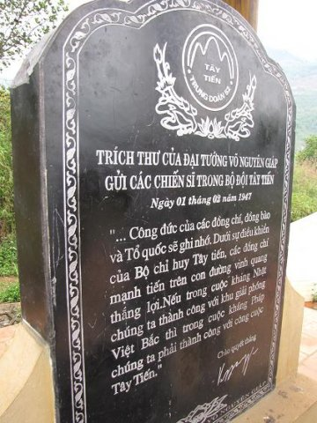

Slide 15
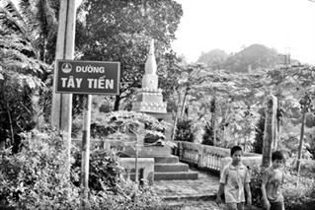
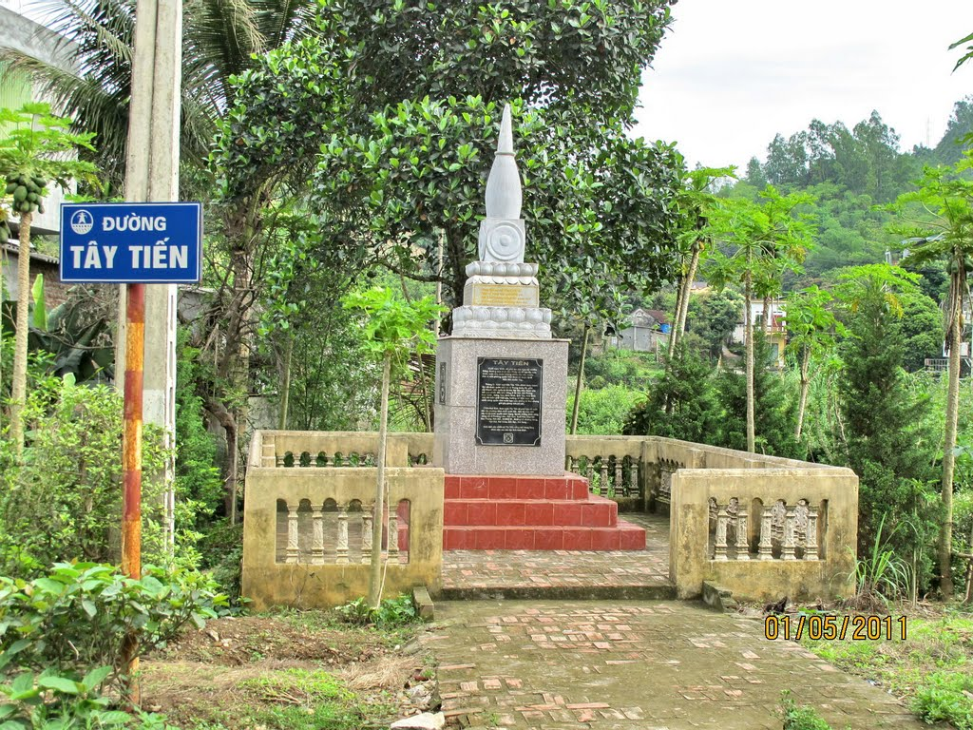

Slide 16

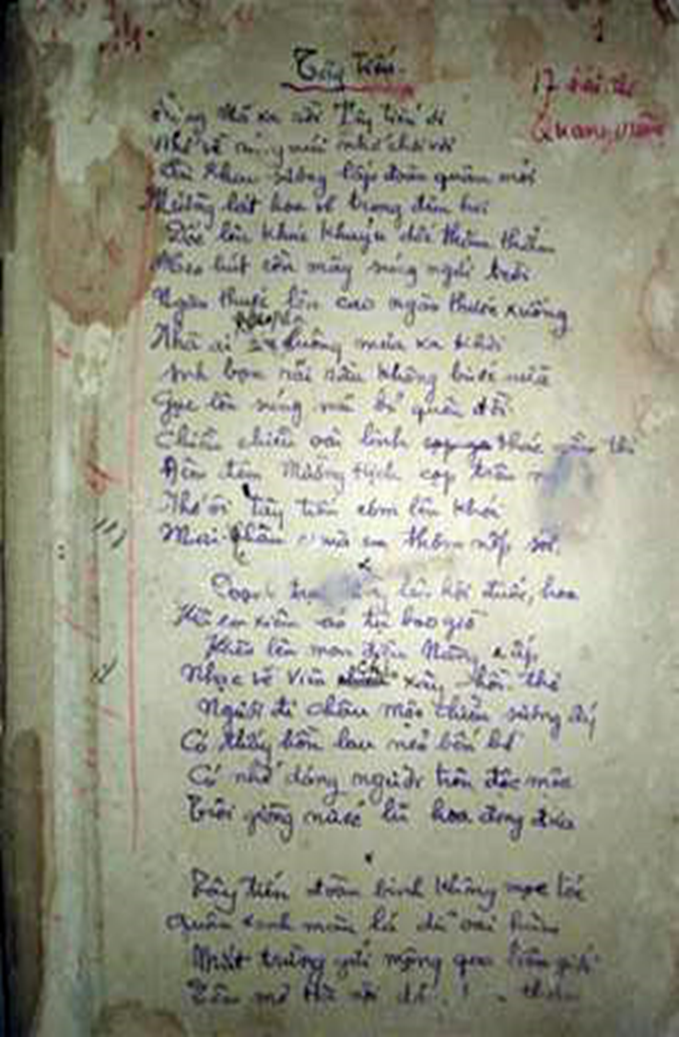






Tây Tiến – Quang Dũng
Hoàn cảnh sáng tác: Viết cuối năm 1948, ở Phù Lưu Chanh (Hà Tây), khi Quang Dũng rời xa đơn vị cũ Tây Tiến chưa bao lâu. Lúc đầu bài thơ có tên là Nhớ Tây Tiến.
Xuất xứ: In trong Quang Dũng – Tác phẩm văn học được giải thưởng nhà nước, NXB Hội Nhà văn, 2014.

Slide 17
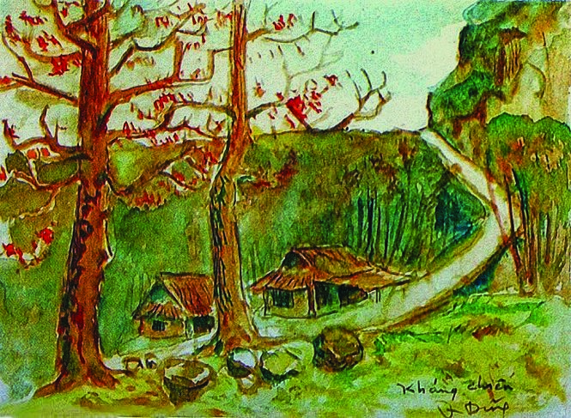
Tây Tiến – Quang Dũng
c
Thể thơ
7 chữ
d
Chủ thể trữ tình
Nhà thơ Quang Dũng
e
Bố cục bài thơ
.
Đoạn 1: Nhớ về những chặng đường hành quân giữa khung cảnh thiên nhiên hùng vĩ, dữ dội, nên thơ
Đoạn 2: Nhớ về những kỉ niệm của đêm liên hoan văn nghệ thắm tình quân dân và hình ảnh huyền ảo, thơ mộng của thiên nhiên.
Đoạn 3: Nỗi nhớ về những người lính Tây Tiến với vẻ đẹp lãng mạn, hào hoa, bi tráng.
Đoạn 4: Nỗi nhớ kết lại sâu lắng ở lời thề mãi mãi gắn bó với những ngày tháng đã qua

Slide 18
Tây Tiến – Quang Dũng
II
KHÁM PHÁ VĂN BẢN
1
Cảm hứng chủ đạo
Các dòng thơ trực tiếp bộc lộ tình cảm, cảm xúc của tác giả:
+ Sông Mã xa rồi Tây Tiến ơi!
+ Nhớ về rừng núi, nhớ chơi vơi.
+ Nhớ ôi Tây Tiến cơm lên khói.
Cảm hứng chủ đạo của bài thơ: Nỗi nhớ của nhà thơ về những chặng đường hành quân gian khổ gắn bó cùng đồng chí đồng đội và ngợi ca vẻ đẹp bi tráng, lãng mạn của người lính trong đoàn quân Tây Tiến.

Slide 19
Tây Tiến – Quang Dũng
II
KHÁM PHÁ VĂN BẢN
PHIẾU HỌC TẬP THẢO LUẬN NHÓM

Slide 20
Tây Tiến – Quang Dũng
Nhóm 1 + 2 PHT 2.1: TÌM HIỂU ĐOẠN 1
Hình ảnh | Hình ảnh, từ ngữ, biện pháp tu từ, vần, nhịp thể hiện | Đặc điểm của hình ảnh
1. Hình ảnh bức tranh thiên nhiên miềnTây Bắc
2. Hình ảnh đoàn quân

Slide 21
Tây Tiến – Quang Dũng
Nhóm 3 + 4 PHT 2.2: TÌM HIỂU ĐOẠN 2
Hình ảnh | Hình ảnh, từ ngữ, biện pháp tu từ, vần, nhịp thể hiện | Đặc điểm của hình ảnh
1. Hình ảnh thiên nhiên Châu Mộc chiều sương trên sông
2. Hình ảnh người lính Tây Tiến

Slide 22
Tây Tiến – Quang Dũng
Nhóm 5 + 6 PHT 2.3: TÌM HIỂU ĐOẠN 3
Hình ảnh | Hình ảnh, từ ngữ, biện pháp tu từ, vần, nhịp thể hiện | Đặc điểm của hình ảnh
1. Hình ảnh người lính Tây Tiến
2. Nhận xét sự khác biệt giữa hình ảnh người lính được khắc hoạ trong đoạn 3 với đoạn 2.

Slide 23
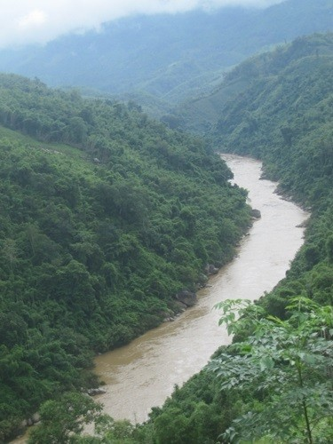
Tây Tiến – Quang Dũng
Vẻ đẹp của bức tranh thiên nhiên và hình ảnh đoàn quân Tây Tiến trong kí ức nhà thơ
2

Slide 24
Tây Tiến – Quang Dũng
Đoạn 1: Hình ảnh những cuộc hành quân gian khổ giữa thiên nhiên miền Tây hùng vĩ, dữ dội nhưng thơ mộng, trữ tình
2.1
a
Bức tranh thiên nhiên
Thiên nhiên Tây Bắc hùng vĩ, dữ dội
Thời tiết khắc nghiệt: Sài Khao sương lấp đoàn quân mỏi → Sương mù vùng cao như che lấp, nuốt chửng đoàn quân mỏi mệt.

Slide 25
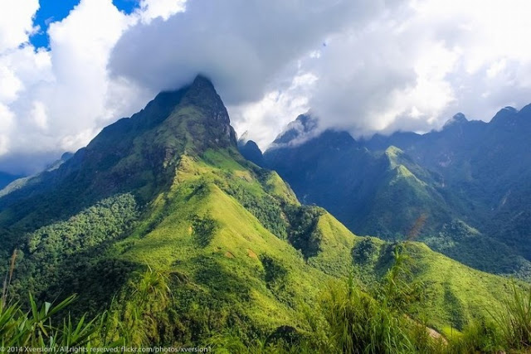
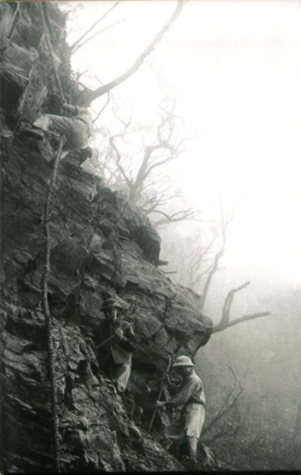
Tây Tiến – Quang Dũng
Địa hình cheo leo, hiểm trở với những đồi cao, dốc đứng hùng vĩ:
+ Những từ ngữ giàu chất tạo hình: Dốc lên khúc khuỷu, dốc thăm thẳm/ Ngàn thước lên cao, ngàn thước xuống/ Heo hút cồn mây, súng ngửi trời.
+ Dùng từ thăm thẳm vốn chỉ độ sâu để tả độ cao, kết hợp cặp từ trái nghĩa (lên – xuống);

Slide 26

Tây Tiến – Quang Dũng
+ Dùng điệp từ dốc, điệp ngữ ngàn thước;
+ Cách phối hợp thanh điệu độc đáo (Có những câu thơ sử dụng nhiều thanh trắc kết hợp với những câu thơ toàn thanh bằng); cách ngắt nhịp gấp khúc 4/ 3 (Ngàn thước lên cao… xuống)
Diễn tả thật đắc địa sự hiểm trở, trùng điệp, độ cao ngất của núi đèo miền Tây

Slide 27
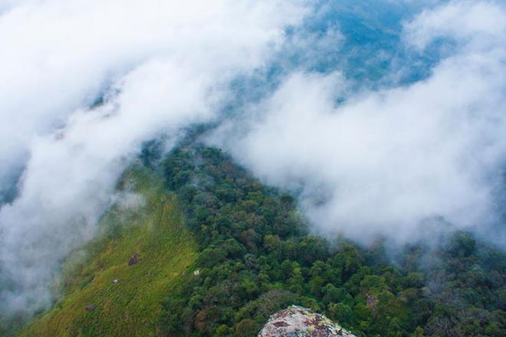
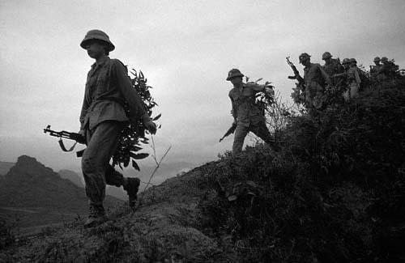
Tây Tiến – Quang Dũng
Không gian hoang vu, hiểm trở đến rợn ngợp được thể hiện qua: Đảo ngữ heo hút; liệt kê gợi hàng loạt địa danh (Sài Khao, Mường Lát, Pha Luông, Mường Hịch,…); phép nhân hoá (thác gầm thét/ cọp trêu người)

Slide 28
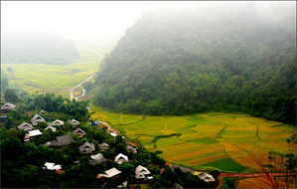
Tây Tiến – Quang Dũng
Thiên nhiên miền Tây Bắc cũng hiện lên không kém phần mĩ lệ, nên thơ
+ Mường Lát hoa về trong đêm hơi → gợi không gian huyền ảo: cảnh vật về khuya phủ đầy hơi sương
+ Nhà ai Pha Luông mưa xa khơi → gợi ra không gian tươi mát, thơ mộng. Câu thơ toàn thanh bằng, âm ơi kết thúc dòng thơ: câu thơ nhẹ như nhịp thở thư giãn của người lính.
Đặc điểm của thiên nhiên: Hùng vĩ, dữ dội, khắc nghiệt đồng thời cùng mĩ lệ, trữ tình, huyền ảo.

Slide 29
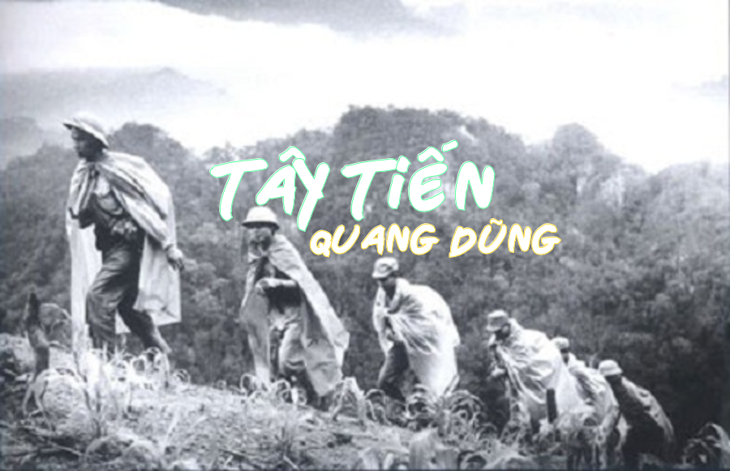
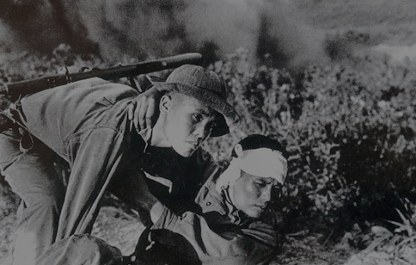
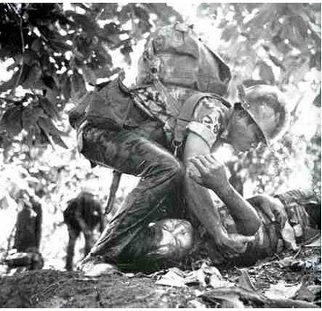
Tây Tiến – Quang Dũng
b
Hình ảnh đoàn quân
Gian khổ, hi sinh, mất mát (sương lấp đoàn quân mỏi, Anh bạn dãi dầu không bước nữa).
Tâm hồn người lính lãng mạn: Rung động với những vẻ đẹp huyền ảo, thơ mộng của thiên nhiên (Mường Lát hoa về trong đêm hơi; Nhà ai Pha Luông mưa xa khơi).
Tư thế, tầm vóc lớn lao, tâm hồn lạc quan, tinh nghịch: Heo hút cồn mây, súng ngửi trời.
Đặc điểm của đoàn quân: Mặc dù cuộc sống chiến đấu đầy gian nan, khó nhọc, đầy hi sinh, mất mát nhưng tâm hồn vẫn lãng mạn, khí phách hào hùng

Slide 30
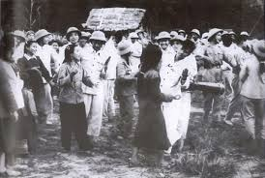
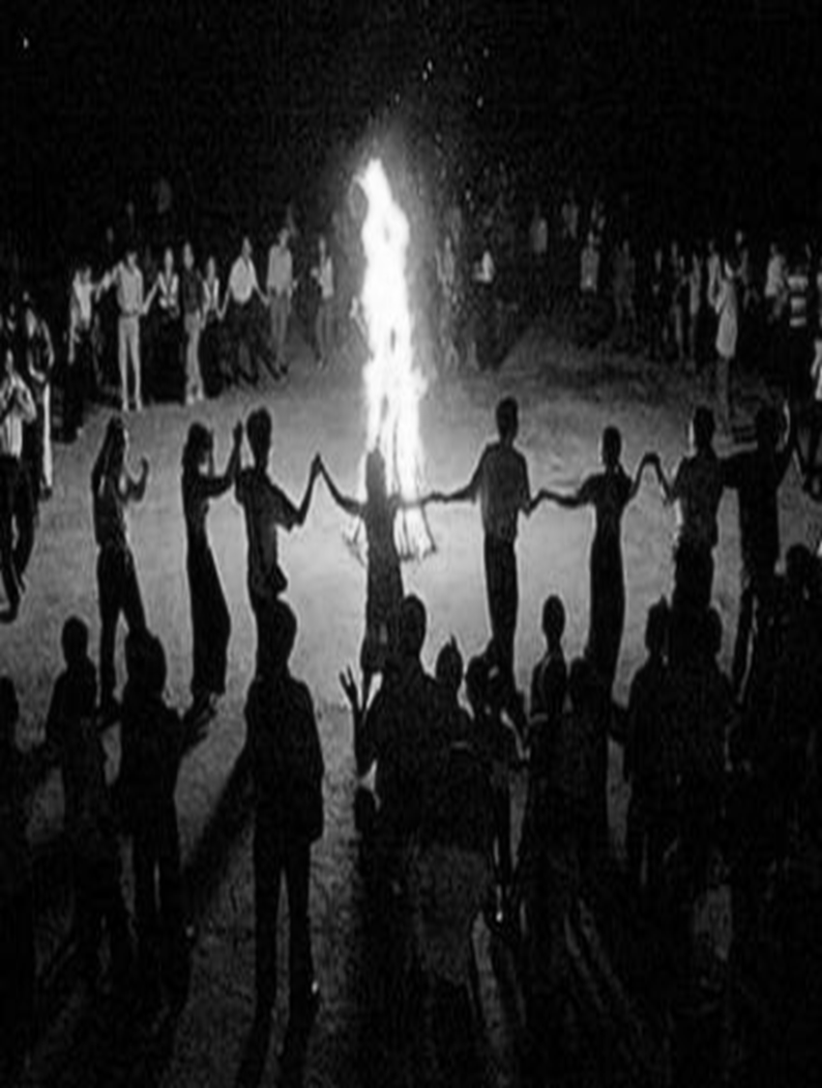
Tây Tiến – Quang Dũng
Đoạn 2: Những kỉ niệm của đêm liên hoan văn nghệ thắm tình quân dân và hình ảnh huyền ảo, thơ mộng của thiên nhiên Tây Bắc
2.2

Slide 31
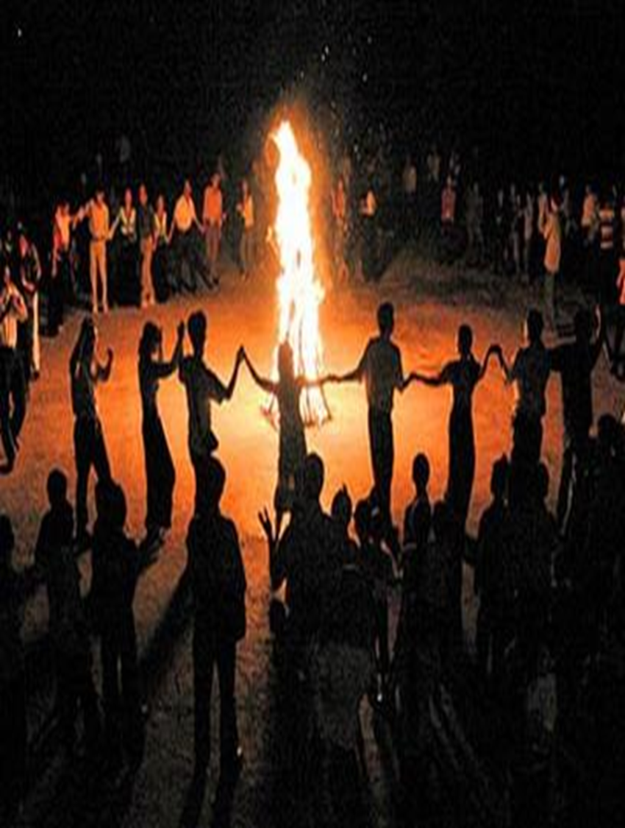
Tây Tiến – Quang Dũng
a
Những người lính Tây Tiến trong đêm liên hoan văn nghệ
Kìa em: ngỡ ngàng, ngạc nhiên xen lẫn niềm hân hoan, vui sướng trước vẻ đẹp của những cô gái Tây Bắc với xiêm áo lộng lẫy trong những điệu múa lôi cuốn, mê đắm
Nhạc về Viên Chăn xây hồn thơ: người lính say mê âm nhạc với vũ điệu mang màu sắc của xứ lạ → Tâm hồn lãng mạn, hào hoa, đa tình, dễ rung động trước vẻ đẹp của cảnh và người.

Slide 32
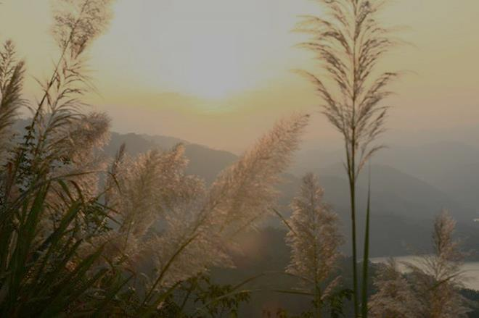
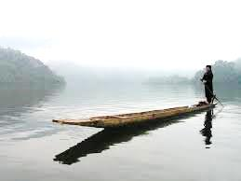
Tây Tiến – Quang Dũng
b
Châu Mộc một chiều sương trên sông
Không gian: Dòng sông trong một buổi chiều giăng mắc một màu sương; sông nước, bến bờ lặng tờ, hoang dại như thời tiền sử → mênh mông, nhoè mờ, ảo mông
Con người
+ Dáng người trên độc mộc: dáng hình mềm mại, uyển chuyển của những cô gái Thái trên những chiếc thuyền độc mộc.
+ Vẻ đẹp của con người hoà hợp với vẻ đẹp của thiên nhiên: những bông hoa rừng cũng “đong đưa”, làm duyên trên dòng nước lũ.

Slide 33
Tây Tiến – Quang Dũng
b
Châu Mộc một chiều sương trên sông
Những nét vẻ mềm mại, duyên dáng khác hẳn với những nét khoẻ khoắc, gân guốc khi đặc tả cảnh dốc đèo.
Ngôn ngữ tạo hình, giàu tính nhạc, chất thơ và chất nhạc hoà quyện đã vẽ nên vẻ đẹp thơ mộng, trữ tình của thiên nhiên và con người.

Slide 34
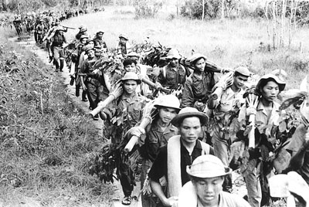
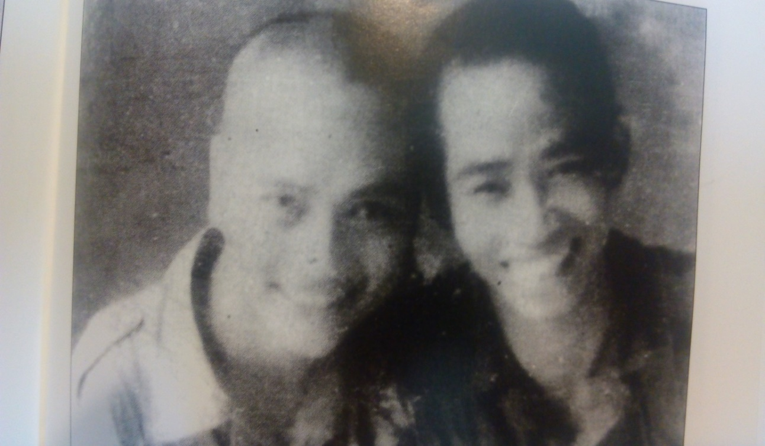
Tây Tiến – Quang Dũng
Đoạn 3: Hình ảnh người lính Tây Tiến với vẻ đẹp lãng mạn, hào hoa, bi tráng
2.3

Slide 35
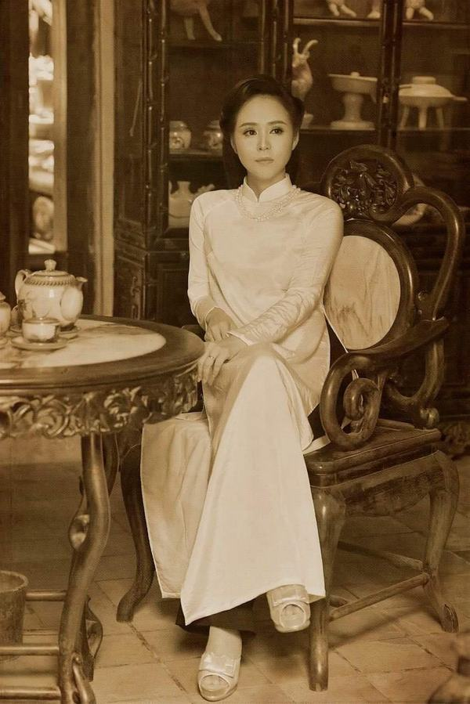
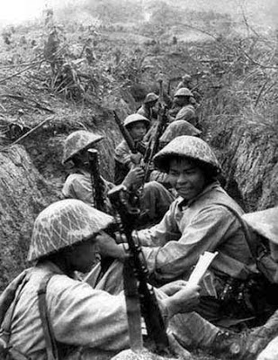
Tây Tiến – Quang Dũng
Vẻ bên ngoài (không mọc tóc, xanh làu lá, dữ oai hùm, mắt trừng) đối lập với tâm hồn lãng mạn: Đêm mơ Hà Nội dáng kiều thơm → Khắc hoạ hình ảnh người lính kiêu hùng, dũng mãnh nhưng hào hoa, lãng mạn, bay bổng.
Khắc hoạ vẻ đẹp bi tráng của những người lính bằng biện pháp nói giảm nói tránh (thay chiếu, anh về đất). Sự ra đi của những người lính thanh thản, nhẹ nhàng như trở về với đất mẹ trong sự tiễn đưa hào hùng, uất nghẹn của thiên nhiên (Sông Mã gầm lên khúc độc hành).

Slide 36
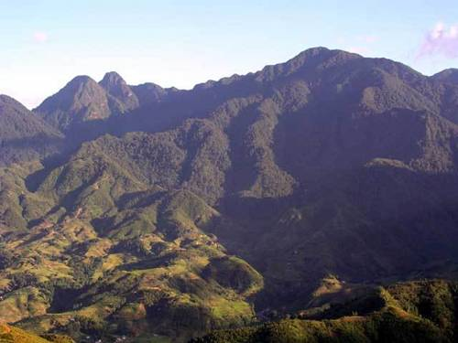
Tây Tiến – Quang Dũng
Sử dụng hệ thống từ Hán Việt (chiến trường, biên cương, viễn xứ) kết hợp đảo ngữ rải rác: Vừa gợi hình ảnh những nấm mồ vô danh nằm cô đơn, lẻ loi nơi rừng sâu biên giới vừa thể hiện sự thành kính, trân trọng thiêng liêng dành cho những người đã khuất.
Cách nói chẳng tiếc và hình ảnh ẩn dụ đời xanh: Thể hiện sự tự nguyện hiến dâng tuổi trẻ, sẵn sàng hi sinh cho lí tưởng chiến đấu vì đất nước (quyết tử cho Tổ quốc quyết sinh) và khí phách hào hùng của người lính Tây Tiến.

Slide 37
Tây Tiến – Quang Dũng
* Nhận xét: Sự khác biệt giữa hình ảnh người lính được khắc hoạ trong đoạn 2 với đoạn 3
Đoạn 2: Người lính hiện lên với tâm hồn lãng mạn, hào hoa, lạc quan, yêu đời.
Đoạn 3: Bên cạnh vẻ đẹp hào hùng, hào hoa, lãng mạn, hình ảnh người lính Tây Tiến còn được khắc hoạ với vẻ đẹp bi tráng. Tác giả không hề che giấu những mất mát, hi sinh, khó khăn, vất vả khi miêu tả chân dung người lính Tây Tiến; tuy nhiên, trước những nghịch cảnh ấy, người lính Tây Tiến vẫn hiện lên với vẻ đẹp hào hùng, oai phong, lẫm liệt.

Slide 38
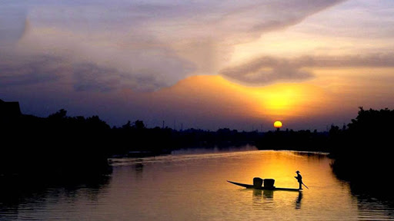
Tây Tiến – Quang Dũng
2.4
Đoạn 4: Lời thề Tây Tiến

Slide 39
Tây Tiến – Quang Dũng
Cách nói khẳng định: “Tây Tiến người đi không hẹn ước”
Tô đậm cái không khí chung của một thời Tây Tiến với lời thề kim cổ: ra đi không hẹn ngày về, một đi không trở lại (nhất khứ bất phục hoàn). Dù khó khăn, gian khổ, họ vẫn quyết chiến đấu đến cùng cho lí tưởng “Quyết tử cho Tổ quốc quyết sinh”.
Đường lên Tây Tiến: “thăm thẳm, chia phôi”: nỗi xót xa khi đã xa đồng đội, khi nghĩ đến đường lên Tây Tiến xa xôi, vời vợi.
Nhà thơ khẳng định tâm hồn mình thuộc về Tây Tiến:
“Ai lên Tây Tiến mùa xuân ấy
Hồn về Sầm Nứa chẳng về xuôi”
Sự gắn bó sâu nặng với đoàn quân Tây Tiến: dù đã rời xa nhưng tâm hồn, tình cảm vẫn đi cùng đồng đội, vẫn gắn bó máu thịt với những ngày, những nơi đã đi qua.

Slide 40
Tây Tiến – Quang Dũng
III
Tổng kết
1
Đặc sắc nội dung
- Cảm hứng và bút pháp lãng mạn.
- Cách sử dụng ngôn từ đặc sắc: các từ chỉ địa danh, từ tượng hình, từ Hán Việt,…
- Kết hợp chất hợp và chất họa.

Slide 41
Tây Tiến – Quang Dũng
III
Tổng kết
2
Đặc sắc nghệ thuật
- Cảm hứng và bút pháp lãng mạn.
- Nỗi nhớ da diết của tác giả đối với Tây Tiến. Những chặng đường hành quân gian khổ, thiếu thốn, hi sinh mất mát mà chất chứa kỉ niệm đẹp, thú vị, ấm áp cùng những đồng đội Tây TIến anh hùng….
- Hình tượng người lính Tây Tiến vừa hào hùng, hào hoa lại bi tráng.

Slide 42
Tây Tiến – Quang Dũng
HOẠT ĐỘNG 3
LUYỆN TẬP

Slide 43
Tây Tiến – Quang Dũng
VẼ SƠ ĐỒ TƯ DUY

Slide 44
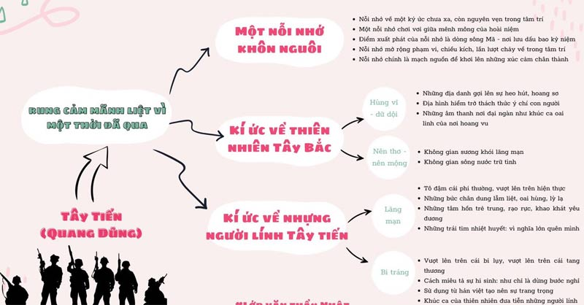
Tây Tiến – Quang Dũng

Slide 45
Tây Tiến – Quang Dũng
HOẠT ĐỘNG 4
VẬN DỤNG

Slide 46
Tây Tiến – Quang Dũng
Nhóm 1: Tập làm họa sĩ
Nhóm 2:Tập làm hoạt cảnh

Slide 47
Tây Tiến – Quang Dũng
Video nhạc kịch Tây Tiến:
https://www.youtube.com/watch?v=WgW2CCwJ22s
Phổ nhạc bài thơ Tây Tiến:
https://www.youtube.com/watch?v=EROV5XRfZro

Slide 48
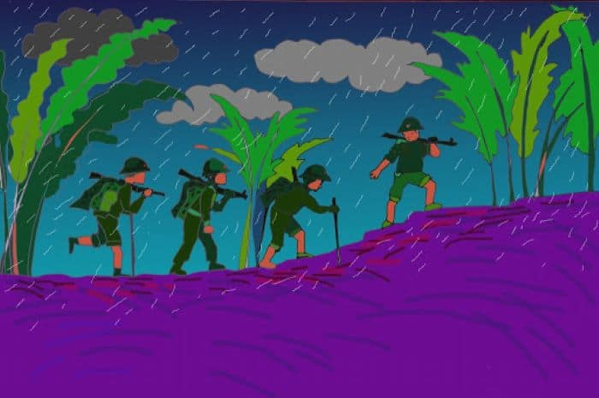

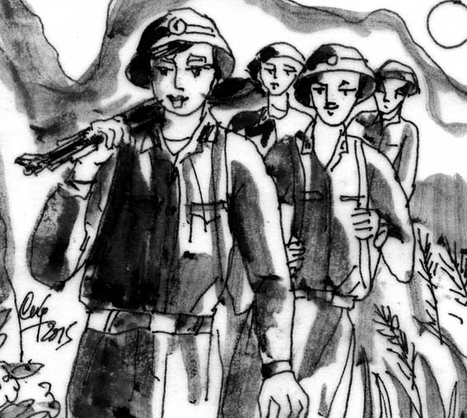

Slide 49
THE END!!!

